Slide 1
Pragh: Locality-preserving Graph Traversal with Split Live Migration
2022.05.09
Notes:
大家好，今天我们将为大家介绍一个关于动态图迁移的工作，叫做Pragh

Slide 2


Background
Graphs are Everywhere
Fraud detection:
User profiling:
Notes:
如今图数据已经被广泛应用在很多场景中。例如在线支付应用中，就会在图数据上运行算法来进行欺诈检测；又例如在线社交应用中，会在由好友关系组成的图中来为用户进行画像

Slide 3
Background
Graph Traversal is a Key Operation
e.g. in anti-money laundering:
Notes:
图遍历算法在图数据上的应用是一个十分重要的操作，例如在银行反洗钱检测的应用中，就会使用图遍历算法检查交易账户形成的图中是否存在环

Slide 4
Background
Distributed Storage of Big Graph
Notes:
而随着图数据量的增大，人们会使用分布式存储的方式来存储海量的图数据

Slide 5
KV Store of Graph
Address:
Hash Table
Offset
Size
1
Key | Address
1
2
3
4
5
6
Value Region
6
2
2
2
5
4
1
0
2
5
1
… |  | 2
6 | 3 | 5
6 | 1 | 4
5 | …
3
6
1
4
7
2
9
1
Notes:
- 我们今天要介绍的工作，它所针对的图存储方式是基于kv store的存储方式
- 我们可以看到，左边是用作示例的图。图数据被存储在一个哈希表和一个内存区域中
- 图中的每一个点对应到哈希表的一个key；使用这个key从哈希表中得到一个value address，这个address是由起始位置（offset）和大小（size）组成
- 内存区域可以看作是一个数组，根据value address中的起始位置和大小便可以从内存区域中取出若干个值，通常每一个值可以代表一个vertex，那么这些vertex代表原来的vertex的邻居

Slide 6
Distributed KV Store
Server 1
Server 2
Local access
Remote access
Server 1
Key | Address
1
5
6
Key | Address
2
3
4
1
0
2
2
2
2
1
0
2
6
… |  | 2
6 | 1 | 4
5 | …
… |  | 3
5 | 6 | …
2
5
4
2
3
1
6
1
4
1
3
4
Server 2
2
3
Two-hop traversal query:
1
6
5
Notes:
- 在分布式存储的场景下，图数据会被分散到不同的服务器上存储，就像图中所展示的那样
（click）如果这时候有一个two-hop的图遍历查询到来，我们以节点1到节点2的这条边为例，可以看到从节点1出发，（click）可以在server 1的value region中找到节点1的一个邻居，也就是节点2；我们想要获取节点2的value，但是节点2的value被存储在server 2上，(click) 这时候就需要进行跨服务器的通信来获取节点2存储在server 2上面的value
1min30s

Slide 7

Partitioning and Poor Locality
Local Access
Remote access
Remote Msg
Position(): vertex -> server id (like mod)
One partitioning schema cannot fit all
  Dynamic workload
  Evolving graph
Server 0
Server 1
Vertex
Position
key
Key
address
value
Value
Notes:
- 根据上个例子我们就可以看到在分布式存储的场景下，图遍历操作往往会引入远程的跨服务器通信
我们在右边这张图片中对于这种跨服务器的图遍历操作给出一种比较形式化的定义：如果server 0想获取一个vertex的value，而这个vertex的value不存在server 0的本地，那么首先会查询这个节点所在的服务器，这就涉及到节点的划分方式
一般是通过取模函数来作为一种划分方式的
在获取到vertex被划分到server 1之后，server 0会通过远程通信将key发送给该节点所在的服务器，即server 1；server 1收到key之后从哈希表中获取到value address，并根据address从value region中获取到该节点的value；最后将结果通过远程通信的方式发回给server 0
可以看到这一过程中涉及到两次远程通信，影响了图遍历的速度。一个比较直观的解决思路是用一种比较合适的vertex划分方式，来提升图遍历操作的locality。但是这是很难实现的，因为在真实场景中图遍历workload往往是动态的，而且图数据本身也是在不断变化的，很难使用一种固定的静态的划分方式来有效提升图遍历操作的locality
3min30s

Slide 8
Solution: Live Migration
Local Access
Remote Msg
Server 0
Server 1
Server 0
Server 1
Vertex
Vertex
After Migration
Position
key
Position
key
Key
Key
value
address
Value
Value
Notes:
针对这一问题，一个比较常见的解决方法就是Live Migration，也就是说如果一个服务器频繁访问远端的一个vertex，（click）那么可以将该vertex的键值对迁移到该服务器，从而提升访问的locality
（click）在图中我们可以看到，经过迁移之后，服务器就可以直接在本地访问其频繁访问的vertex，从而避免了跨服务器的通信开销

Slide 9
Shard-based Migration
Server 1
1
Shard Id | Vertices
1 | 1
2 | 5, 6
3 | 2, 3, 4
6
Two-hop traversal query:
2
5
3
5
1
3
4
Server 2
Server 1
Server 2
Key | Address
1
5
6
Key | Address
2
3
4
0
2
0
2
2
2
2
1
… |  | 2
6 | 1 | 4
5 | …
… |  | 3
5 | 6 | …
4
2
3
1
6
1
4
1
Notes:
- 一种比较常见的Live Migration的实现方式就是Shard-based Migration
- 屏幕上展示了一个示例图，以及不同节点所属于的shard
（click）如果有一个很频繁的以节点3为起点的two-hop遍历，也就是server 2要频繁地获取server 1上节点5的value，那么就可以把节点5所在的shard整体迁移到server 2上。
（click）（click）迁移的时候是把该shard在哈希表和value region中的部分都迁移。

Slide 10
Problems of Shard-based Migration
Coarse-grained: High false contention
Server 1
Server 2
1
Server 1
6
0
2
Key | Address
2
3
4
5
6
0
2
2
5
Key | Address
1
… |  | 2
6 | …
… |  | 3
5 | 6 | 1
4 | 5 | …
2
1
3
2
2
4
3
1
Server 2
4
1
5
2
7
1
Two-hop traversal query:
2
3
FALSE CONTENTION
1
6
5
Notes:
- 这种Shard-based Migration有一个很明显的问题
- 如图所示，节点5所在的shard已经被迁移到server 2
- （click）如果这时候又出现了一个很频繁的two-hop的图遍历操作，它要求server 1频繁地访问在server 2上的节点6
可以看到，节点5和节点6是同属于一个shard的，那么这个时候两个workload就会产生竞争，（click）叫做false contention
5min

Slide 11
Problems of Shard-based Migration
Fine-grained: Metadata Overhead
Shard Id | Vertices
1 | 1
2 | 5
3 | 2
4 | 6
5 | 3
6 | 4
Shard Id | Vertices
1 | 1
2 | 5, 6
3 | 2, 3, 4
Notes:
- 为了解决这一问题，可以尝试以一种更细的shard的粒度来迁移节点，来减少竞争。那么这就会引入另外一个问题，（click）（click）就是metadata的存储overhead就会大大增加。因为随着粒度变小，shard的数量就会大大增加，就需要更多的存储空间来记录每一个shard所在的位置

Slide 12
Pragh: Split Live Migration
Minimum level of granularity (key-value pair)
No need of metadata
Notes:
- 可以看到，Shard-based Migration是有无法避免的问题的，也就是它的shard的大小是很难选择好的。
- 这就引入了我们今天要介绍的工作Pragh，它是提出了一个叫做Split Live Migration的方式
- 这个方式最大的特点是它可以以最小粒度来迁移图数据，也就是键值对的粒度；同时，这种迁移方式不需要任何额外的metadata

Slide 13
Opportunity: RDMA
Remote Direct Memory Access (RDMA)
Provide cross-node accesses:
  Kernel bypassing, protocol offload, high speed
One-sided RDMA primitive (Read, Write and CAS)
  Direct access remote memory bypassing CPU
Notes:
Pragh提出的Split Live Migration是基于一种新硬件特性，叫做RDMA，也就是远程直接内存访问。它允许本地的应用绕过内核中复杂的网络协议栈，直接通过网络访问远端服务器的内存。
这篇工作所使用的RDMA叫做one-sided RDMA，one-sided RDMA无需远端服务器的CPU的参与，本地的应用可以通过one-sided RDMA对于远端的内存进行读、写和Compare and Swap操作。
RDMA和传统的远程通信相比，优势在于它有更快的速度以及更高的带宽
6min30s

Slide 14
First Try: Basic Split Migration
Local Read
RDMA Read
Server 0
Server 1
Server 0
Server 1
Vertex
key
Vertex
key
Key
Key
address
address
Value
Value
value
Fine-grained migration & No metadata overhead
Notes:
- 接下来我们就介绍这个Split Live Migration到底是如何实现的。
- 首先明确一下，就是Pragh这个工作中，服务器读取远端的vertex都是使用绕过远端服务器CPU的RDMA Read来进行的。(虽然是使用了两次RDMA Read，但是由于远端的CPU不需要参与，所以仍然会比一次RPC要快)
- 可以看到，一个服务器要获取一个存储在远端服务器的vertex的邻居，首先要用一个RDMA Read从远端的哈希表里面读出对应的address，然后再根据这个address使用第二次RDMA Read从远端的value region中获取对应的值（click）
- （click）而Split Live Migration则提出如果要迁移一个vertex，可以只迁移它的value，而将它的key留在原地
- 可以看到，经过一次迁移之后，如果一个服务器想要获取一个原来在远端的vertex，只需要使用一次RDMA Read操作，从远端的哈希表中获取该key的address，然后再使用一次local read从本地的value region中获取该vertex的value
（click）这种Split Live Migration达到了键值对级别粒度的迁移，并且由于key是被留在原地的，因此避免了存储额外的metadata
8min

Slide 15
Changes to Address Layout
For local value:
0
size/29
offset/34
For remote value:
1
server id
size
offset/34
/7
/22
Notes:
为了能够实现这一种Split Live Migration，Pragh对于原先的value address进行了更改。原来的address就是offset和size的组合。更改之后的address有两种类型：对于一个存储再本地的value，address的最高位为0，之后分别记录了value的大小和所在的offset；而对于一个已经被迁移走的value，address的最高位为1，之后记录了value所在的服务器的server id、value的大小以及value在value region中的offset

Slide 16
Unilateral Migration Protocol
RDMA CAS
3
Migration Thread
Key
Allocate value region
Read the remote value
2
Replace the remote address
Value
Value
1
RDMA READ
Value
Invalidate the remote memory
Reclaim the remote memory
RDMA WRITE
Reclaim Table
4
RDMA WRITE
Server 0 (Target)
Server 1
(Source)
5
Notes:
- 然后我们将介绍到底是如何迁移value的
- 在这个场景中有两台服务器，server 0和server 1。server 0是迁移的目的地，server 1是迁移的起始地
- 整个迁移过程是server 0的一个迁移线程负责的，server 1完全不会参与
- 假设server 0想要迁移Key所对应的Value，(click) 首先server 0会在本地的value region中分配一块空间
- （click）然后server 0会使用一次RDMA Read从server 1的value region中读取对应的value并写到本地的value region中
- （click）之后server 0会使用一次RDMA CAS将server 1中的address改为指向server 0的value region中的对应位置
（click）再之后server 0会使用一次RDMA Write将server 1的value里面的内置size写为0，代表该区域的值已经被设置为无效：
（click）最后server 0使用一次RDMA Write将Server 1的无效区域的地址写进Server 1的一个Reclaim Table中，被写进Reclaim Table的地址区域会被Server 1的GC线程定期进行彻底回收。整个系统会对GC线程的回收周期做一个约定，因此每个server不会再去访问一个超过回收周期的value address：

Slide 17
Second Try: Fully-localized Split Migration
Local Read
RDMA Read
Server 0
Server 1
Server 0
Server 1
Vertex
key
Vertex
Key
Key
address
key
Location Cache
Value
address
Value
Avoid both remote keys and remote values
Notes:
- 虽然使用了Split Live Migration之后，服务器可以将value迁移到本地，但是为了获取该value的address，仍然要通过一次RDMA Read从远端服务器的哈希表中读取value address
- Pragh对于这一点进行了优化，（click）提出了将Location Cache结合进Split Live Migration中的方法
- （click）可以看到，Location Cache中存储的是一个Key在远端的哈希表中的address，根据这个address就可以从本地的value region中获取已经被迁移过来的value。
（click）这样在使用了Location Cache之后，服务器对于已经被迁移到本地的key value pair就可以做到完全本地化地访问
11min

Slide 18
Details of Location Cache (L$)
When accessing a remote key-value pair, the address of the value will be filled into L$
If a value is migrated to local, the server will update the value address in the L$
L$ follow the convention of invalidation and reclaim
  If the retrieved value is invalid, the address will be deleted from L$
  Cached address will expire after a GC duration
Notes:
- 我们将介绍一下关于Location Cache的一些细节：
在server第一次获取一个Key在远端的哈希表中的address的时候，这个address就会被填入location cache中：
如果这个value被server迁移到了本地，则location cache中存储的address也会被更新为本地的address：
此外，location cache中的address也遵守invalidation and reclaim的原则，如果根据location cache中的address获取到了一个无效的value（即value的内置size为0的value），则location cache中的这个address会被删除，并重新从key所在的server获取新的address；同时location cache中的address必须在超过GC周期之后失效：

Slide 19
Lightweight monitor
Reuse location cache to track remote accesses
Use on-demand tracking to track local accesses
Monitor
Monitor
Server A
Server B
Notes:
- Pragh利用Location Cache实现了一个轻量级的migration monitor，这个migration monitor是系统中的每一个服务器都有一个，它决定是否需要migrate一个键值对
monitor通过检查一个服务器的location cache中的远端键值对的被访问情况，决定是否要将这个远端键值对迁移到这个本地服务器
同时monitor不会主动追踪本地服务器对于本地的键值对的访问情况，而是采取一种on-demand的追踪策略
例如对于一个本地服务器A，当一个远端的服务器B的monitor发现该服务器B频繁访问服务器A的键值对，并决定要将该键值对迁移往B，那么B上的monitor会告知服务器A的monitor，这时候服务器A的monitor才会开始追踪服务器A对于该键值对的本地访问情况，并最终决定是否要将该键值对迁往服务器B
13min

Slide 20
Other aspects
Check-and-forward mechanism
  support evolving graph (i.e. PUT operations)
Pipelined migration
  speedup unilateral migration
Common Problems
  Fault tolerance
    handle interrupted migration tasks and system recovery
  Load balance
    Pragh also can be used to rebalance load across machines
    coordinator generate migration plan
Notes:
这里我们还将简单介绍一些Pragh实现过程中的优化和考虑
首先，为了支持图数据的PUT操作，Pragh实现了一个Check and forward机制
其次，考虑到一次迁移需要进行多次RDMA，Pragh通过Pipeline多个RDMA请求来减少通信的开销，加速迁移的进行
此外，由于Pragh基于分布式系统构建，文章还讨论了一些分布式系统中常见的问题
1. 需要考虑容错问题。系统假设底层的分布式系统已经提供了基础的恢复支持，所以主要考虑了如何处理进行到一半发生crash的迁移任务，以及如何处理恢复后的系统中的数据
2. 文章还讨论了Pragh对Load Balance的支持，文章认为pragh中负责全局migration的coordinator可以知道全局的负载情况，从而也可以用于支持全局的负载平衡
1：30

Slide 21
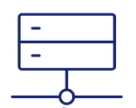
Evaluation Settings
a rack-scale cluster with 8 nodes
connected by RDMA network
8X
…
CPU | NIC | Memory
24 cores | 2 ConnectX4 | 128GB
100Gbps RDMA Network
Notes:
- 首先看一下测试的环境：实验在一个有8个节点的集群上进行，所有节点由一个高速RDMA网络连接，每个节点的配置如右边的表格所示

Slide 22
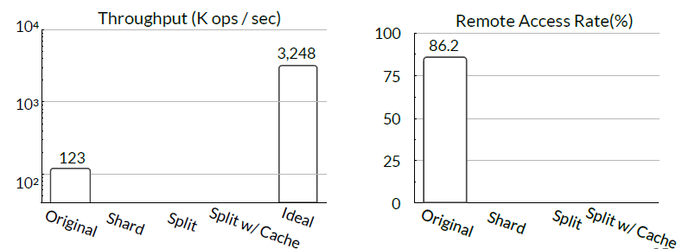
Micro: YCSB-B Benchmark
Workload (like YCSB-B, read-heavy)
  95% two-hop queries (Get) + 5% edge updates/inserts (Put)
Dataset: RMAT-29/26
Ideal: (throughput on 1 node) * 8
Orig: random partition graph data + no data migration
Notes:
首先展示一下micro-benchmark测试，论文参照常用的YCSB-B benchmark，构造了一个与之类似的、read-heavy的图查询workload
这个测试想要展示不同的策略会如何影响吞吐量和触发remote access的频率
其中original指的是在一个图数据随机partition并且没有任何数据migration策略的系统上的性能表现
而ideal的情况假设所有的图数据都在本地，这里的数值
中间的三中情况分别是使用最基本的Shard Migration策略（也就是文章想要优化的策略），以及这篇工作提出的split live migration和加上了cache优化的情况

Slide 23
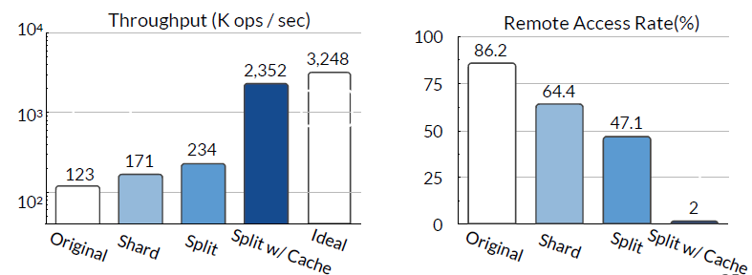
Micro: YCSB-B Benchmark
Workload (like YCSB-B, read-heavy)
  95% two-hop queries (Get) + 5% edge updates/inserts (Put)
Dataset: RMAT-29/26
19X
72%
-97%

Slide 24
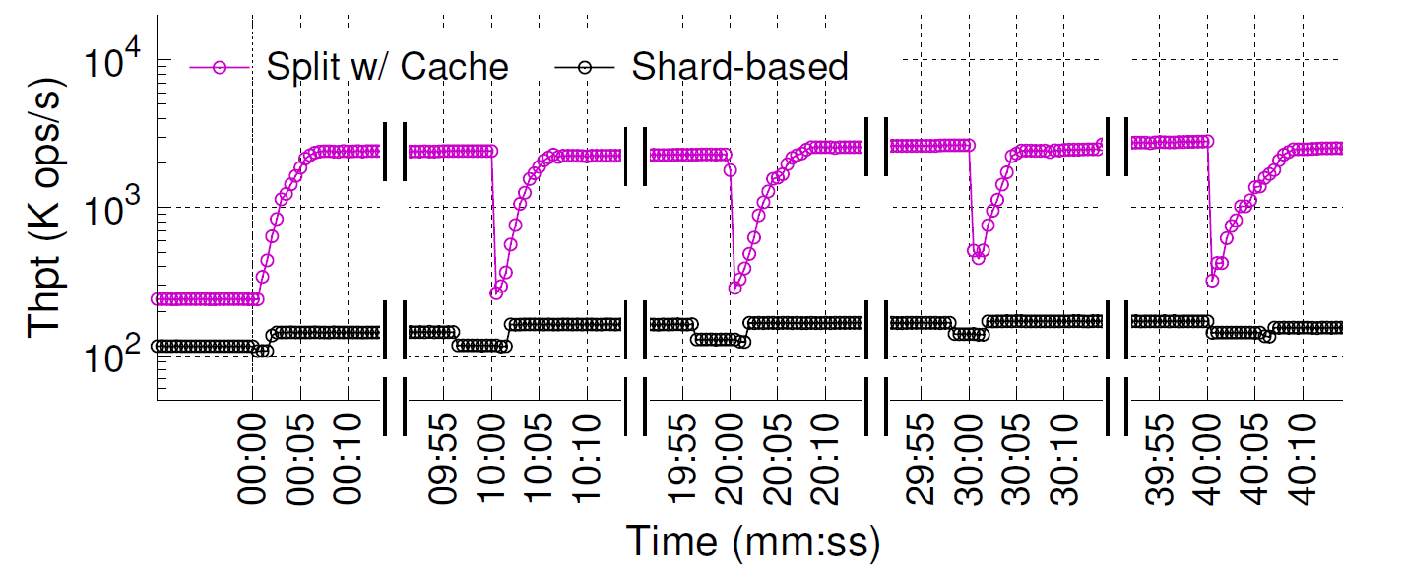
Dynamic Workloads
change workloads every 10 mins
effective：performance is recovered in about 5 secs

Slide 25
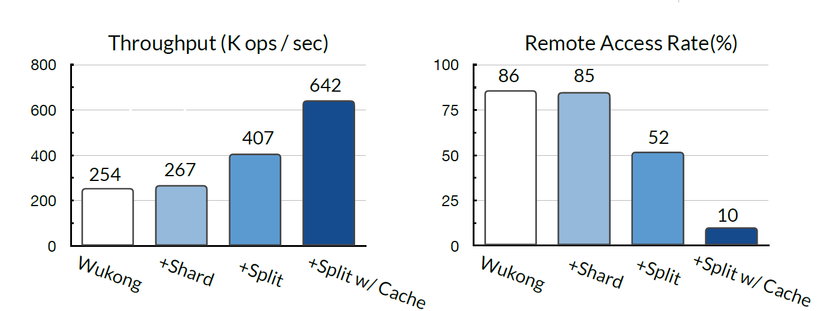
Application: Wukong(OSDI’16)
Wukong: distributed graph store processing SPARQL queries
Benchmark: query LUBM-10240 dataset
2.53X
-88%
Notes:
还测试了pragh集成到真实应用之后的表现
1：30 + 4：00

Slide 26
Conclusion
Locality is important
Traditional live migration: Shard-based does not fit graph
Pragh uses split live migration
  Zero-metadata, fine-grained migration
  Micro-benchmark: 19X, Application: 2.53X

